Slide 1


2018年10月吉日
全国商工会連合会
＝日本最大規模の物産展＝
全国47都道府県から350以上の店舗が出展。
集った名産・特産品は、３，０００点以上！ご当地自慢の逸品の数々がここに集結。
～全国の“旬”が今年も勢揃い、ニッポンのイチオシここにあり！～
「ニッポン全国物産展2018」
11月16日（金）～11月18日（日）、池袋サンシャインシティ開催決定！
全国の“食”を選んで味わえる人気コーナー「おらが自慢のご当地フードコート」
大好評「第9回ニッポン全国ご当地おやつランキング」！！を実施。
そして今年は、なんと
11月16日（金）初日には女優・紫吹淳さんのステージが（11:30～12:30）
全国商工会連合会は、2018年11月16日（金）～11月18日（日）の3日間池袋サンシャインシティ展示ホールA・Bにて
「ニッポン全国物産展２０１８」を開催いたします。昨年はおかげさまで、ファミリーや女性中心に約１６万人以上のお客様で賑わいました。全国に約1,700ある商工会は、地域活性化のため、中小・小規模事業者による地域資源や伝統技術を活かした新しい商品づくりなどの取り組みを支援しています。
「ニッポン全国物産展２０１８」は、北は北海道から南は沖縄まで、全国から３５０以上の店舗が大集結し、昔ながらの名産や地域の特産品、技術を生かした新商品まで、日本列島の“旬”が大集合します！昔懐かしの商品から新たな気づきも！地域の “お爺さんやお婆さん“から“お兄さんやお姉さん”まで、全国各地で頑張る生産者が直接来場！商品だけでなく生産者との温かいふれあいもたっぷり！各県から人気のご当地キャラクターも応援来場予定で楽しみ満載です。
今回は初日11/16のスペシャル企画として、女優の紫吹淳さんが11:30～12:30にトークショーを実施！！
毎年大好評！全国の“ご当地フード”を味わえる「おらが自慢のご当地フードコート」※も開催。
フードコートには東京初出展なども！もちろんショッピングサイト『ニッポンセレクト.com』とのコラボコーナー※も実施。
そして、毎回大好評を得ている、全国４７都道府県の個性ある“おやつ”を一堂に会した「第９回ニッポン全国ご当地おやつランキング」※ 歴代のグランプリが集い新作発表などもある「おやつ殿堂」※コーナーなど、
楽しみなイベントが盛りだくさん。（※報道資料ご参照）
このほど開催概要が決定いたしましたのでご案内いたします。告知・報道など、ご協力のほどよろしくお願いいたします。
=「ニッポン全国物産展２０１８」開催概要=
タ イ ト ル：「ニッポン全国物産展２０１８」
～全国の“旬”が今年も勢揃い、ニッポンのイチオシここにあり！～
主 催：全国商工会連合会
開催日時：２０１８年１１月１６日（金）～１８日（日）
１０：００～１９：００（１８日は１８：００まで）
開催場所：東京・池袋サンシャインシティ
展示ホールＡ・Ｂ 東京都豊島区東池袋３－１
参加出展者：３５０店舗以上
入 場 料：無料
ホームページ： http://all-nippon.jp/
※お問い合わせ先：ニッポン全国物産展事務局
㈱工芸社 03-3868-2880
＝報道関係者様からの告知・写真データ提供・取材などに関するお問い合わせは＝
ニッポン全国物産展事務局
PR担当：木村（携帯：090-9851-8193）/和泉田（携帯：080-8777-4332）
〒113-0033 東京都文京区本郷6-17-5 ㈱工芸社 ニッポン全国物産展事務局
ＴＥＬ：03－3868－2880 ＦＡＸ：03－5684－7337 e-mail：h-kimura@joy.ocn.ne.jp

Slide 2
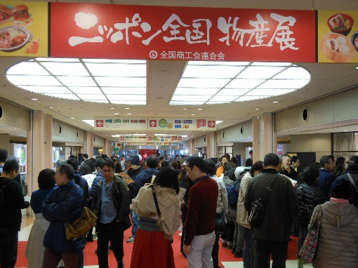
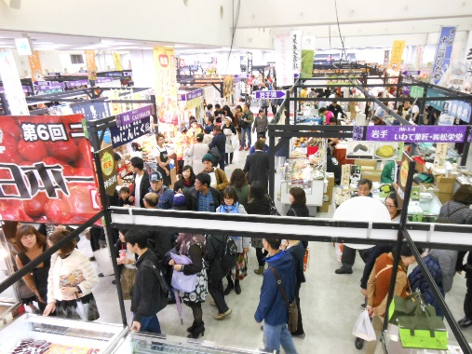
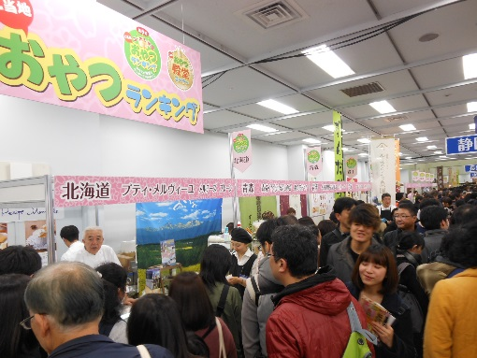

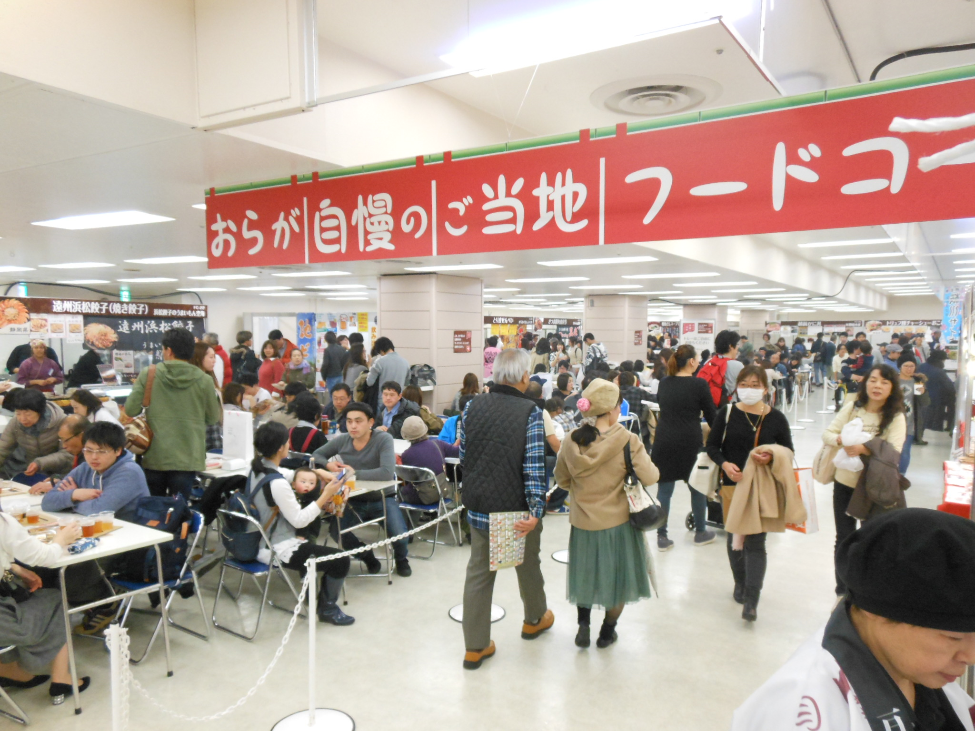
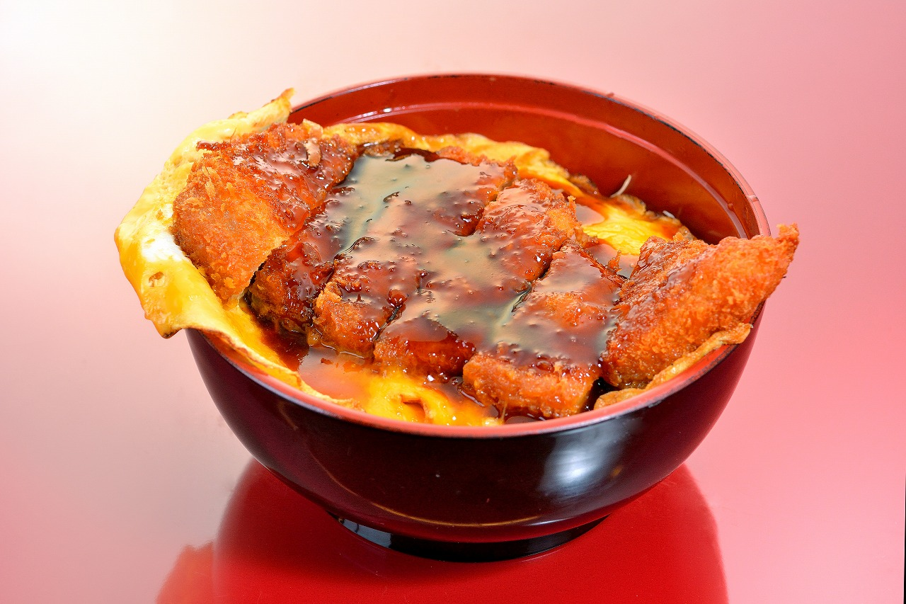
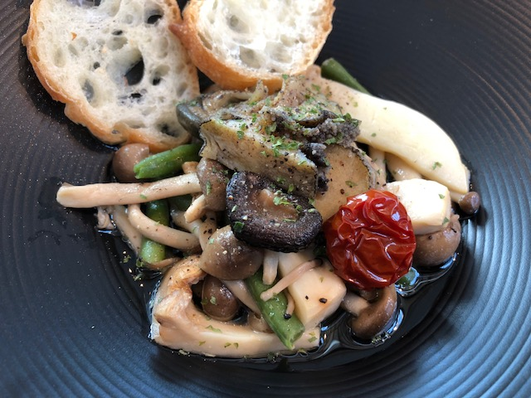
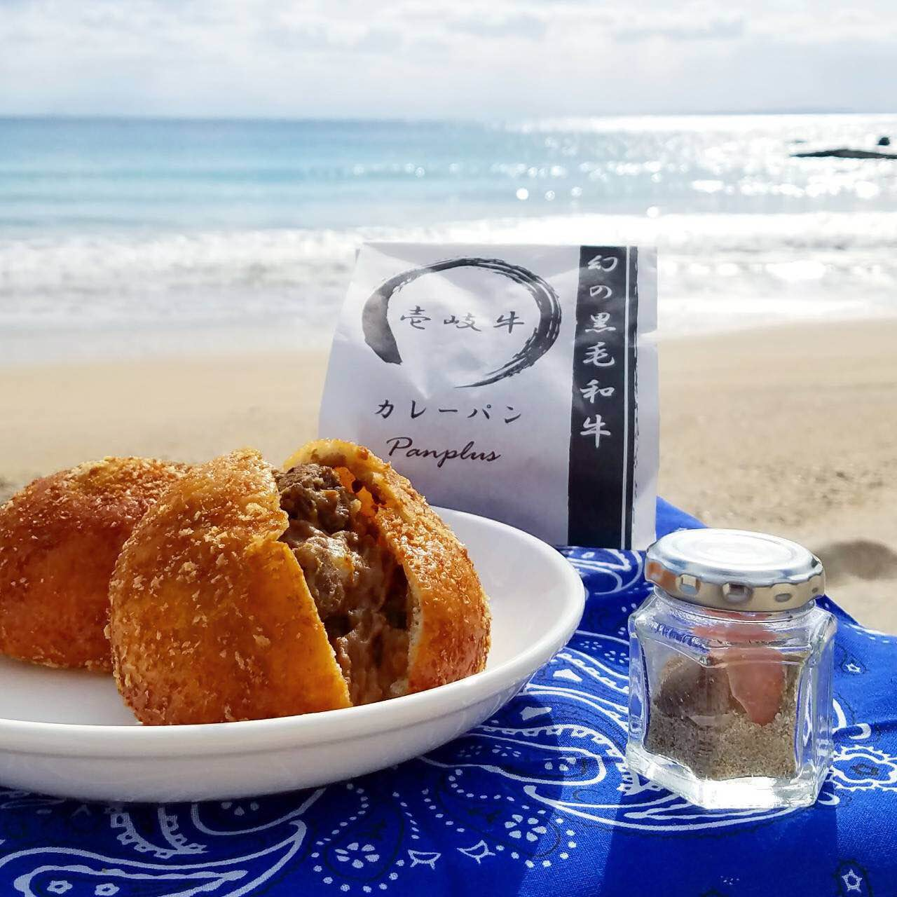
＜＜「ニッポン全国物産展２０１８」報道資料＞＞
201８年9月現在
＜場内の様子＞
毎年大評判！その場で食す！「おらが自慢のご当地フードコート」コーナー
●全国各地の自慢の“食”を選んでその場で味わえるフードコート！
全国津々浦々から集めた郷土料理、特産品を中心に、今までなかなか味わう
ことができなかったものや知られざる名産品まで新たな出会いで“おもてなし”します。
秋田県から「あわびのアヒージョ」、福島県からは「柳津流ソースカツ丼」、長崎県から「カレーパン」など注目フードも目白押し、バリエーションに富む品揃えです。ぜひ、味わったことのないご当地自慢の逸品などをここでお楽しみください。
【注目の出展店舗例】
※写真は実際の提供商品と異なる場合があります。
福島県「柳津流ソースカツ丼」
有限会社 河内屋商店 800円
会津やないづのソースカツ丼は、ご飯の上にキャベツと玉子焼きを敷き、揚げたカツをのせて甘辛ソースをかける独特のスタイルです。福島県内でもほとんど食べれる事ができない希少なソースカツ丼です。
秋田県「あわびのアヒージョ」
Norte Carta 1,000円
秋田県と同じ北緯４０度上に位置するスペインから着想し、やわらかく仕上げたあわびをスペイン料理のアヒージョにしました。あわびの旨みがオリーブオイルに溶け込み、大変美味しく仕上がっています。
長崎県「カレーパン」
パンプラス 700円
カレーパングランプリ金賞受賞。パンマルシェランキング2連覇。1日2000個完売した看板商品。希少和牛【壱岐牛サイコロステーキ】を使用した外はカリっと、中は壱岐島を楽しめる、島生まれの最上級カレーパン。
お楽しみください。

Slide 3
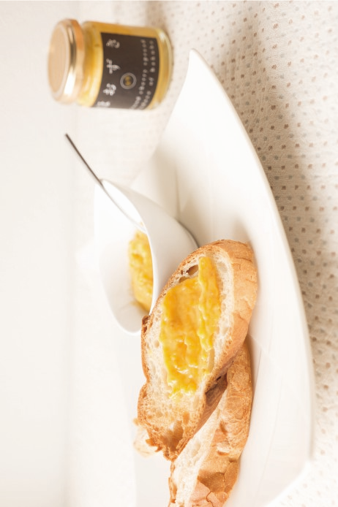
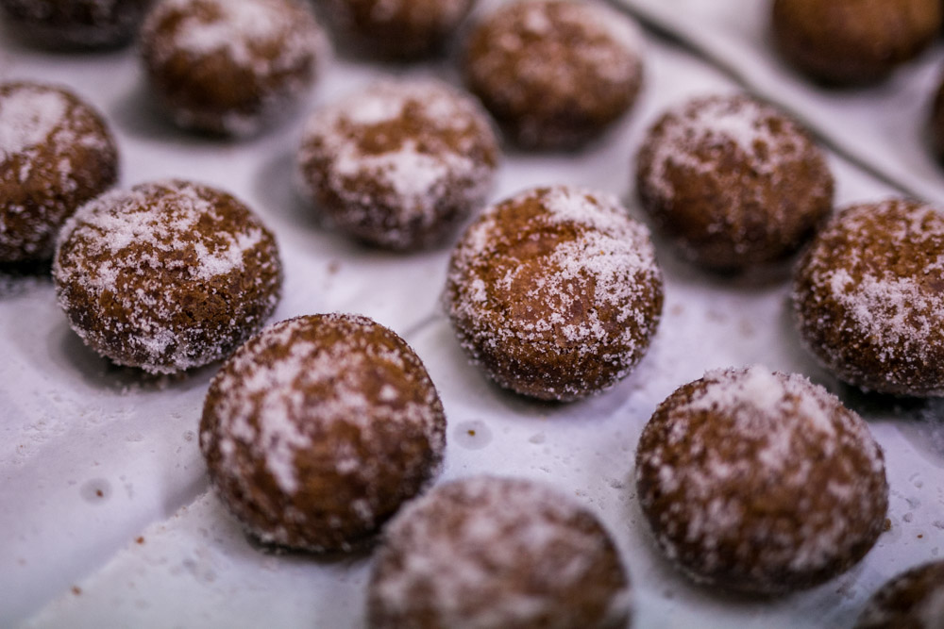

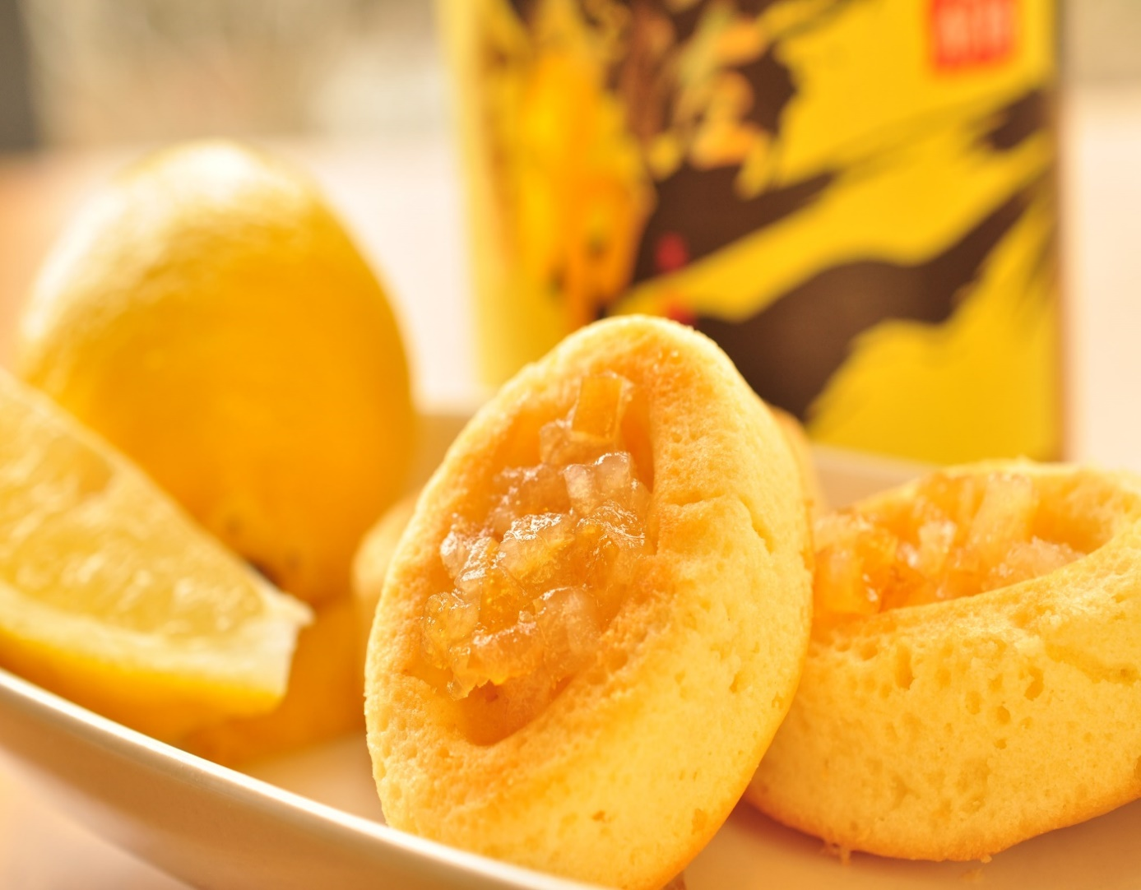

大好評！「第９回ニッポン全国ご当地おやつランキング」を開催
●全国４７都道府県から選抜された“ご当地おやつ”が一堂に会し、来場者の投票によってNo.1を決定。
過去８回の上位商品はＴＶやWEBなどでも大評判に･･･最終日発表のグランプリはいったいどこに？！
【現在エントリー済み／注目の出展者トピックス】
※写真は実際の提供商品と異なる場合があります。
山梨県
菓子処 植松
「あんどうなつ」
地元で百余年続く和菓子屋。
現在は4代目になりますが2代目が考案した看板商品。製法や配合も当時のままに一つ一つ手作りで作ります。 180円～
新潟県
パティスリーマルヤ
「王様のプリン」
新潟県 しぼりたての胎内高原ジャージー牛乳を使った、濃厚でクリーミーなプリンです。 350円
鹿児島県
新富大生堂
「さつま焼酎スイーツ 黒伊佐リモーネ」
スイーツもお酒も大好き、欲張りなアナタ、あの人へ。後のせのピールソースで焼酎がガツンと香る新感覚焼酎スイーツ「黒伊佐リモーネ」を焼酎の本場鹿児島から東京初出店。 1,080円
「おやつ殿堂」コーナー
●歴代のグランプリ出展者が「おやつ殿堂コーナー」にエントリー。
（おやつランキングコーナー併設）
グランプリ商品や新商品など、どんな「おやつ」が出展されるか、
どこがエントリーするかもお楽しみに。
【歴代のグランプリ一覧】
2010年 第１回グランプリ
新潟県 /分水堂菓子舗「パンダ焼き 弥彦むすめ（枝豆）餡」
2011年 第２回グランプリ
愛媛県 / ㈲田那部青果「ちゅうちゅうゼリー」
2012年 第３回グランプリ
高知県 / mowmow-farm「ジャージー乳のアイスブリュレ」
2013年 第４回グランプリ
長崎県 / ネオクラッシッククローバー「オランダ坂の石畳」
2014年 第５回グランプリ
神奈川県 / 有限会社いづみや「かりんとうまんじゅう「餡菓桜」」
2015年 第６回グランプリ
沖縄県 / アセローラフレッシュ「アセローラフローズン」
2016年 第７回グランプリ
長野県 / あずみ野菓子工房 彩香「チーズinタルトバウム信州りんご」
2017年 第８回グランプリ
沖縄県 /琉球インタラクティブ株式会社 「紅芋とちんすこうのフローズンちいずケーキ」
ショッピングサイト「ニッポンセレクト.com」コーナー
●全国商工会連合会公式ショッピングサイト『ニッポンセレクト.com』とのコラボで、
地域色あふれる個性的な贈答品などを展開するコーナーやサイト内人気商品コーナー
など。どんな特色ある商品が出展されるか注目！？
【池袋サンシャインシティへのアクセス】
東京メトロ有楽町線 東池袋駅より徒歩3分
JR、東京メトロ、西武池袋線、東武東上線 池袋駅より徒歩8分
都電荒川線 東池袋四丁目停留所より徒歩4分

